Slide 1
IZVANUČIONIČKA NASTAVA
ZAVIČAJ U PROŠLOSTI - SPLIT

Slide 2
Posjet
Muzej hrvatskih arheoloških spomenika u Splitu i Dioklecijanova palača
Učenici 3. a i 3. PŠ Vranjic OŠ Vjekoslava Paraća Solin posjetili su Muzej hrvatskih arheoloških spomenika u Splitu i Dioklecijanovu palaču
17. ožujka 2015. godine

Slide 3
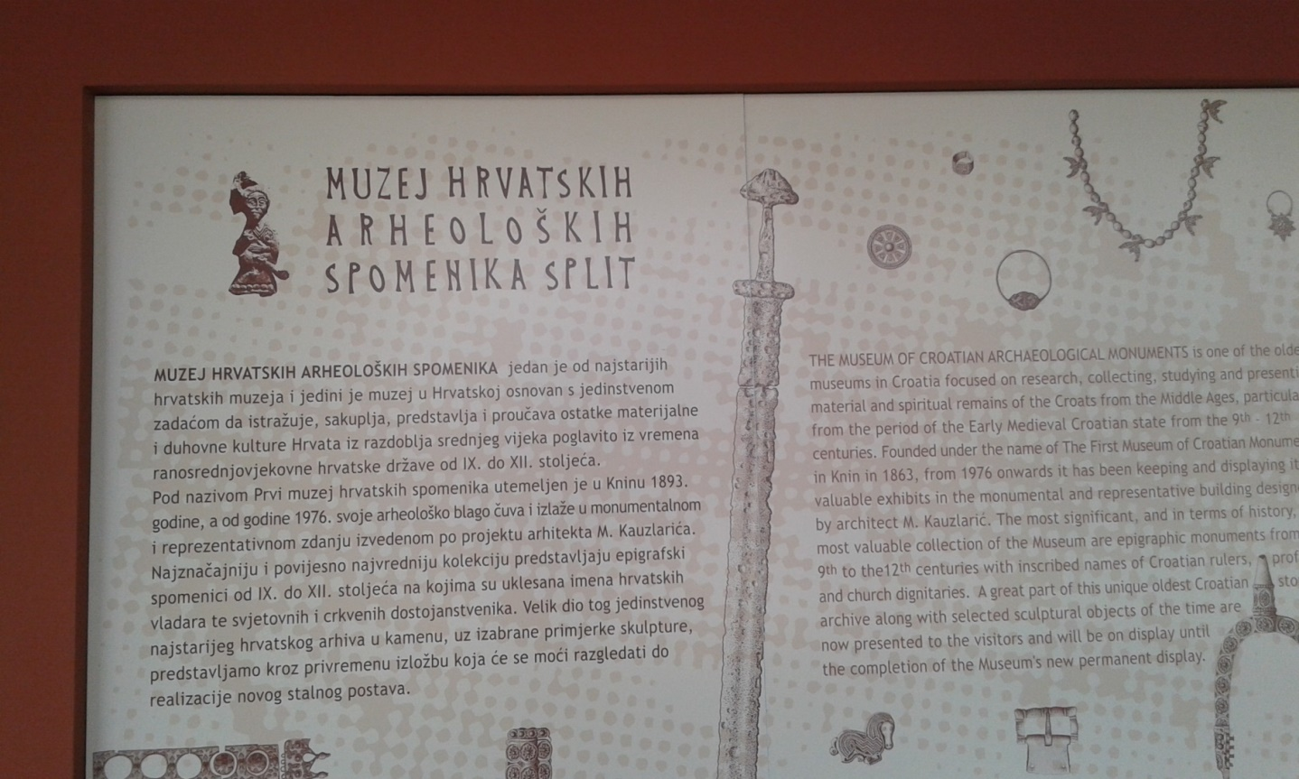
Muzej

Slide 4
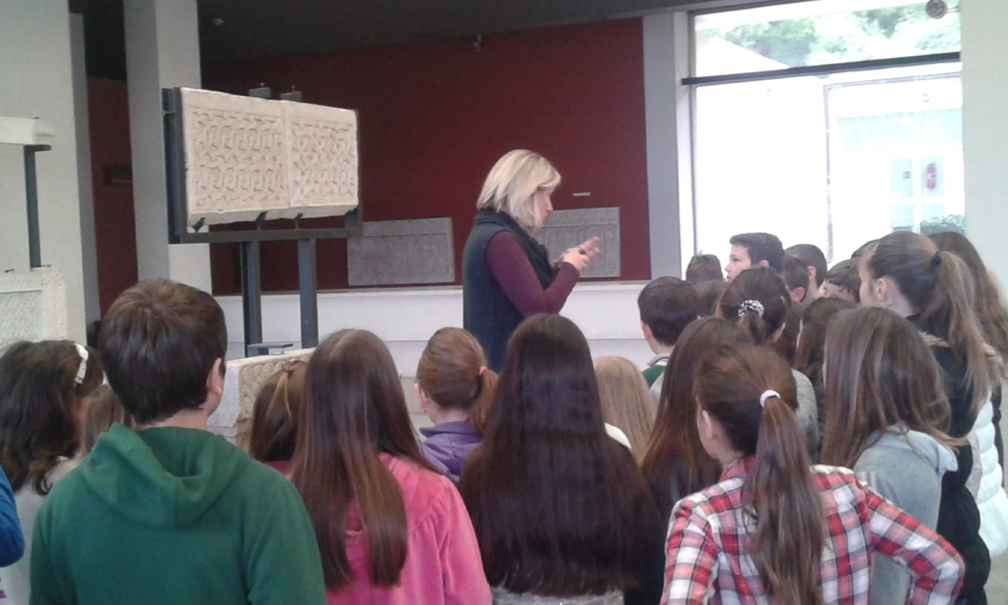
Razgledavanje muzeja uz stručnu pratnju

Slide 5
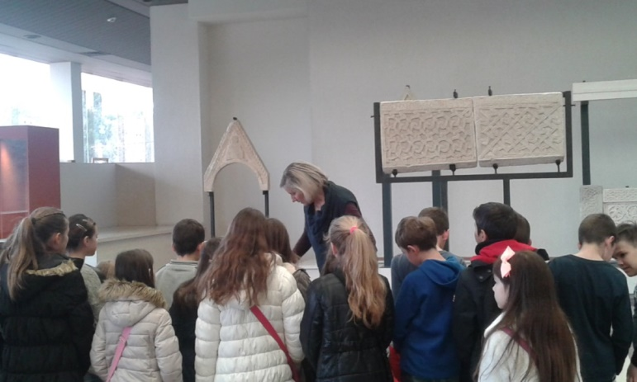
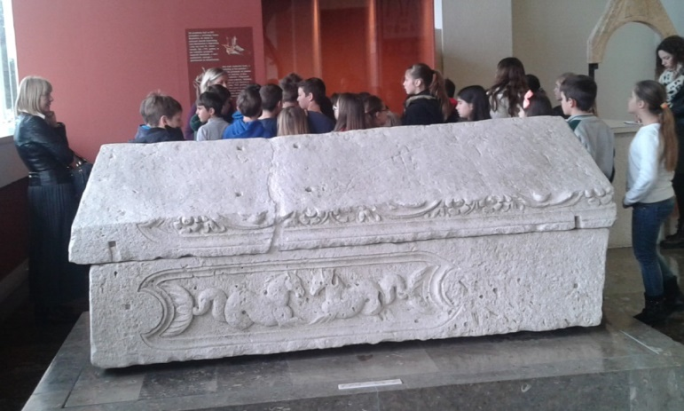
Sve nam je zanimljivo

Slide 6
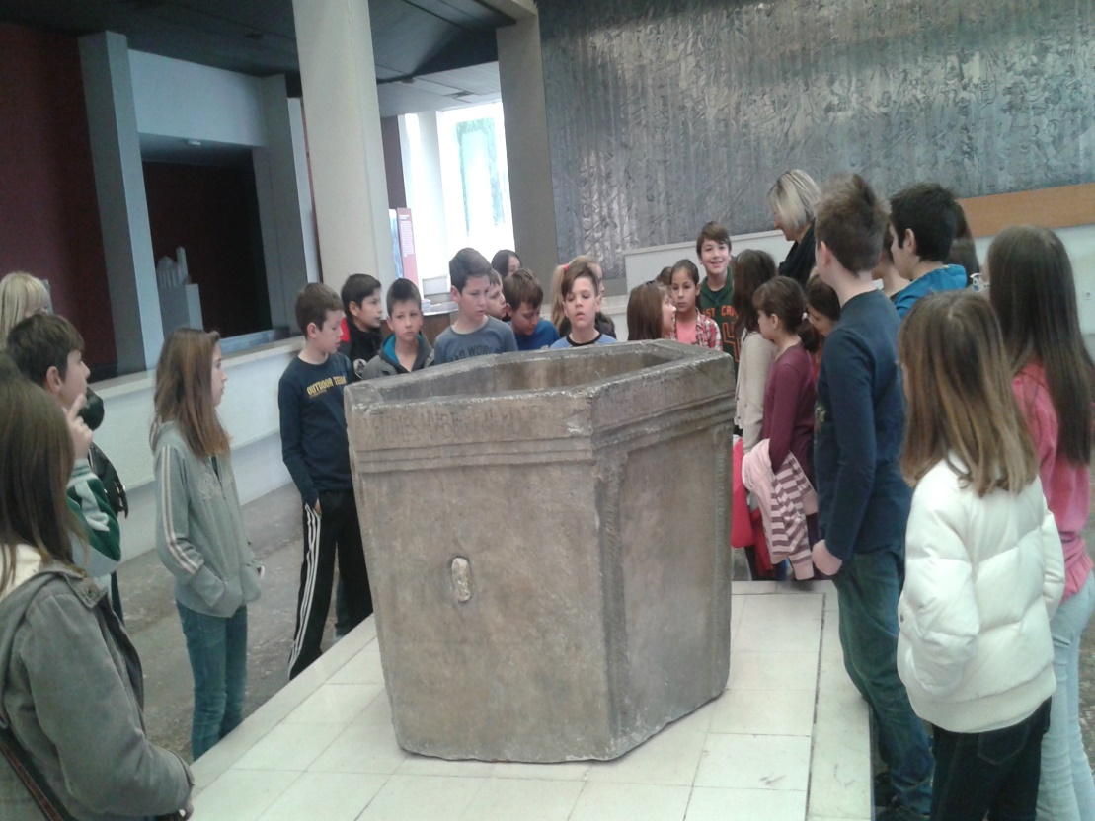
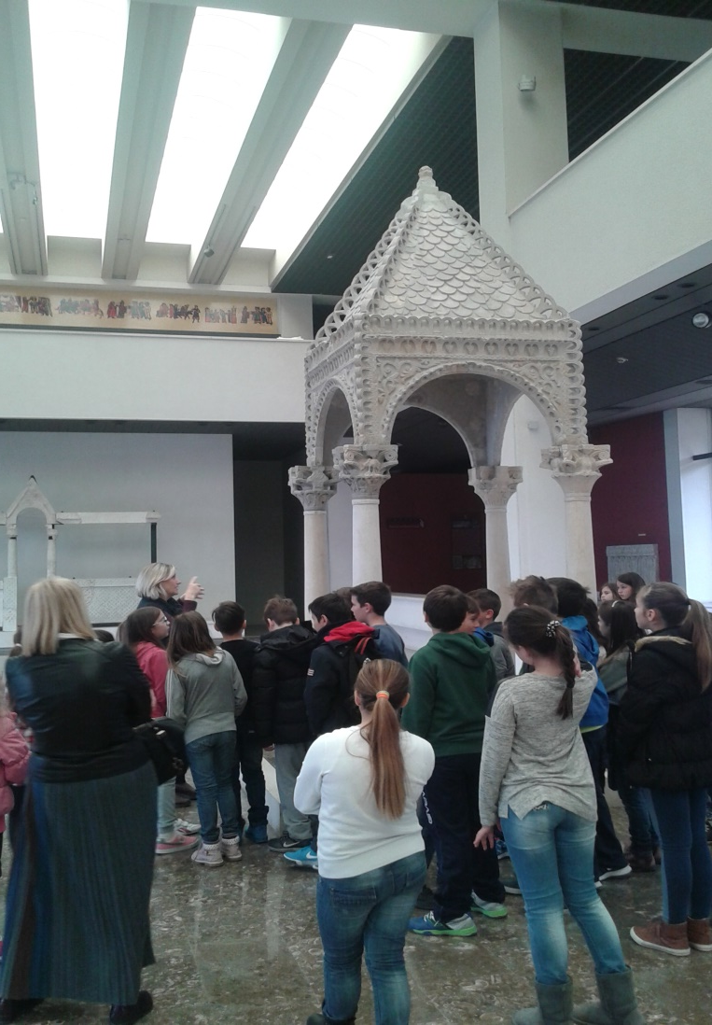
Pažljivo smo slušali i razgledavali

Slide 7
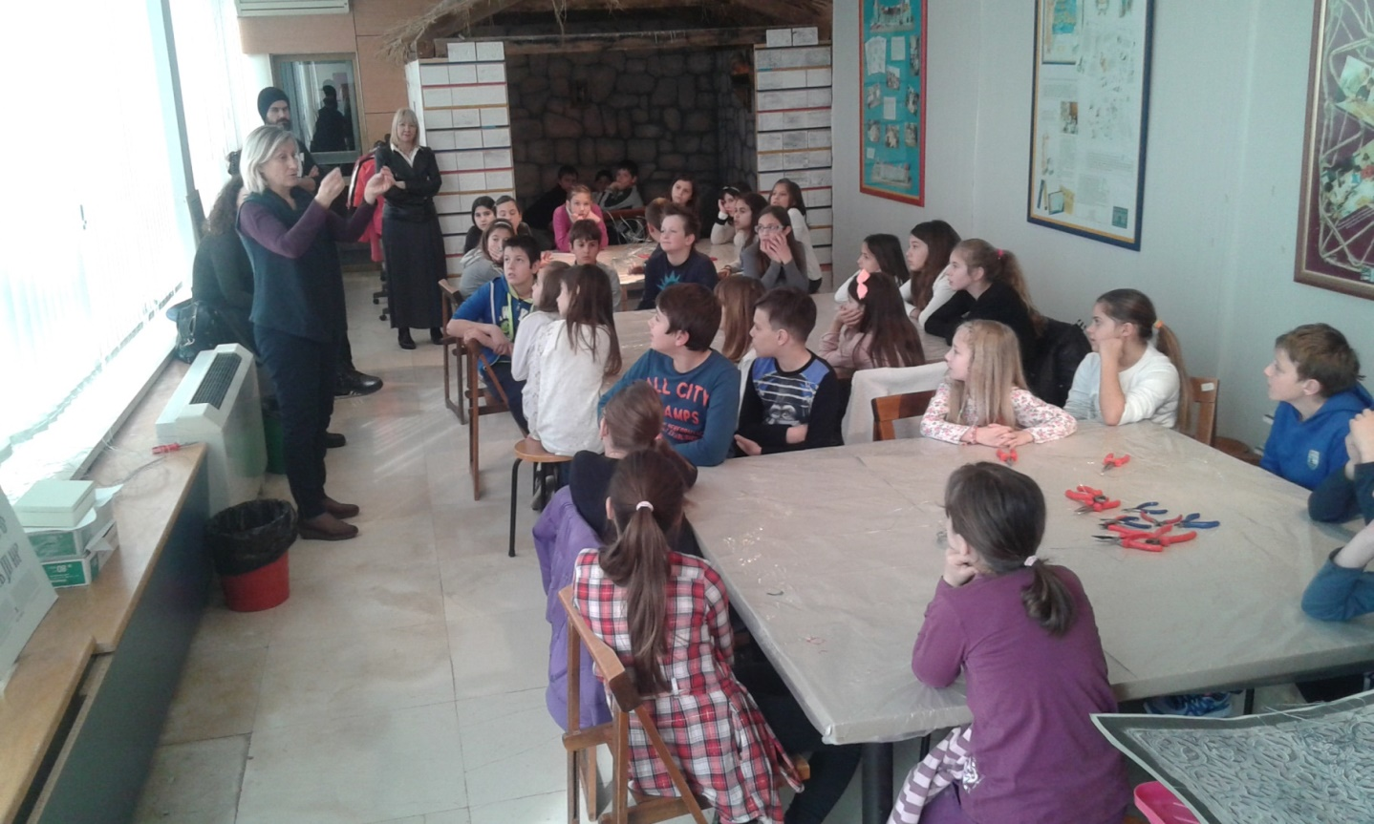
Radionica – izrada ukrasnih detalj sa spomeničkih eksponata… Likovna tehnika - žica

Slide 8
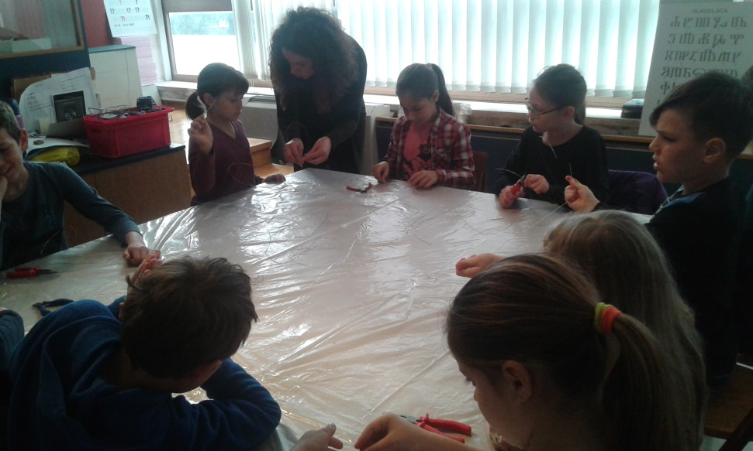
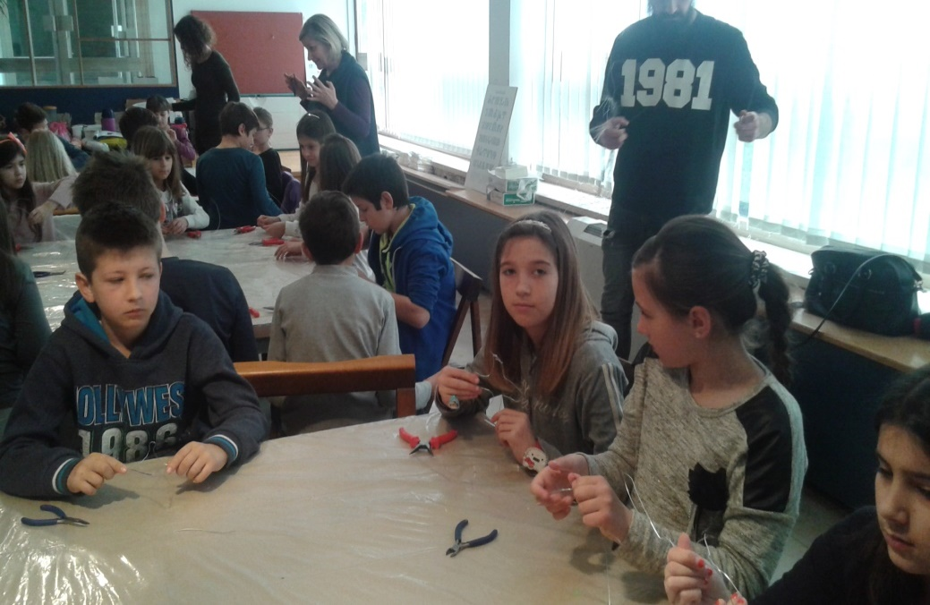
Vrijedne ruke izrađivale su: ribu, cvijet, križ...

Slide 9
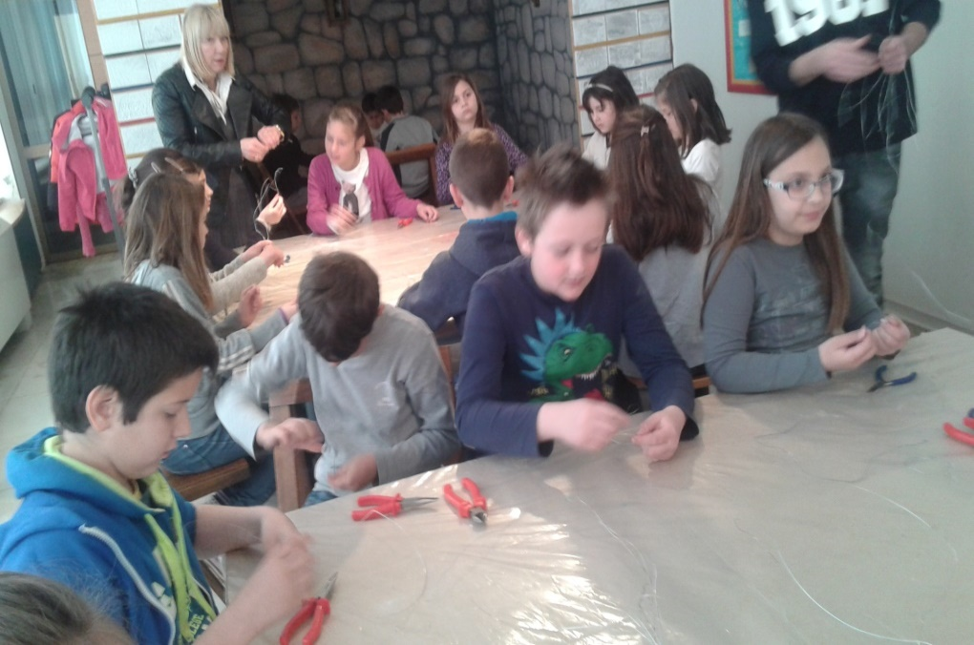
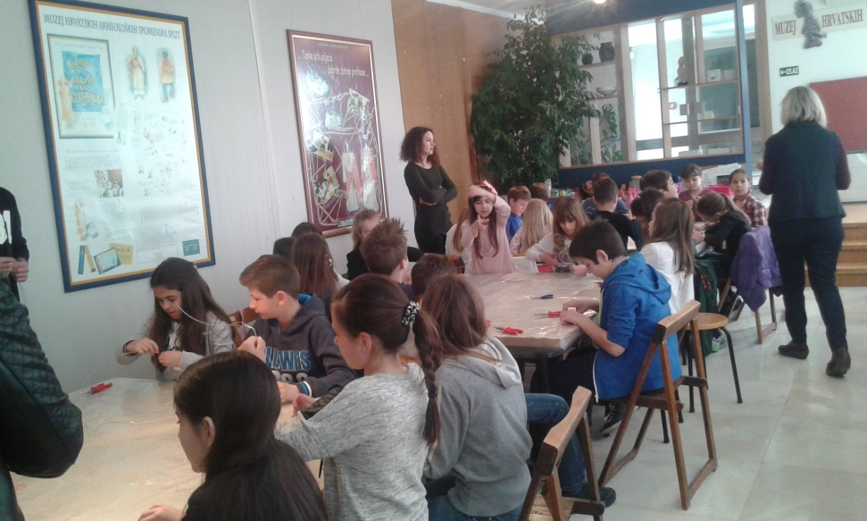
Likovna izrada uz pomoć studenata...

Slide 10
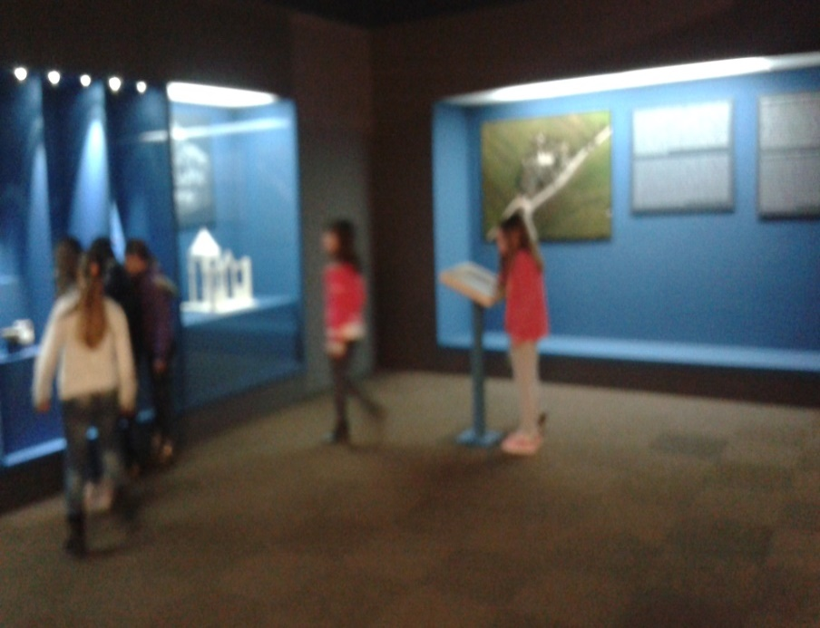
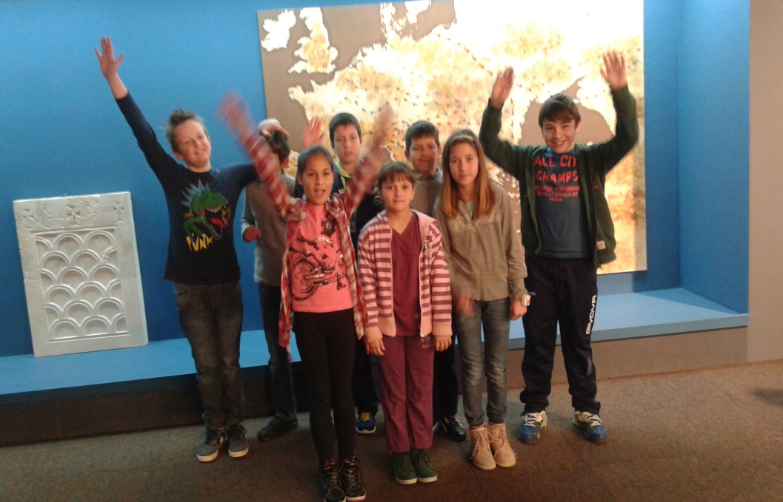
Nakon radionice razgledali smo ostale prostorije muzeja...

Slide 11
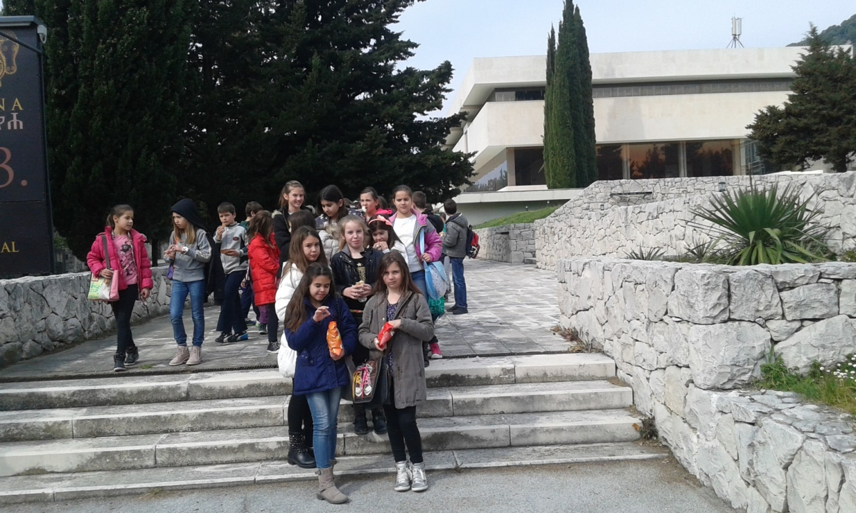
Nakon muzeja krenuli smo u razgledavanje Grada Splita

Slide 12
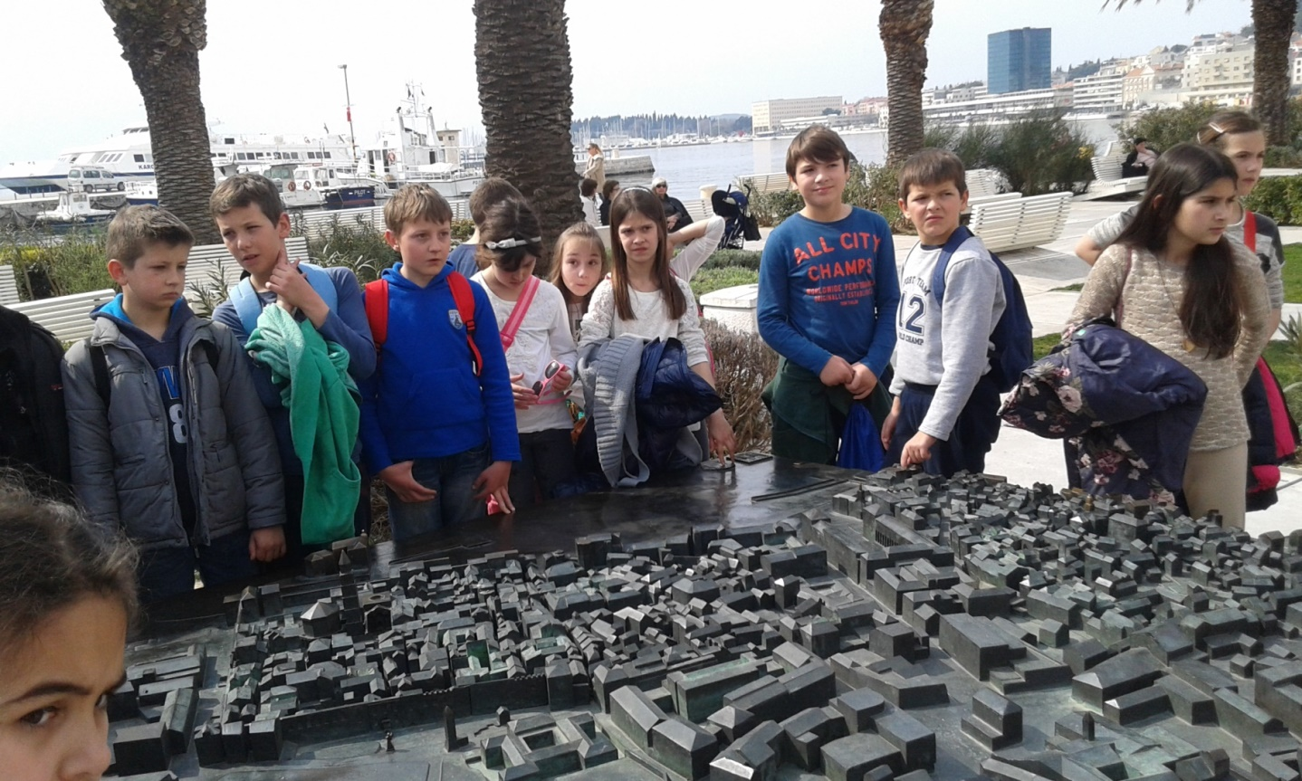
Pred maketom Splita na Rivi...
Južna strana Dioklecijanove palače

Slide 13
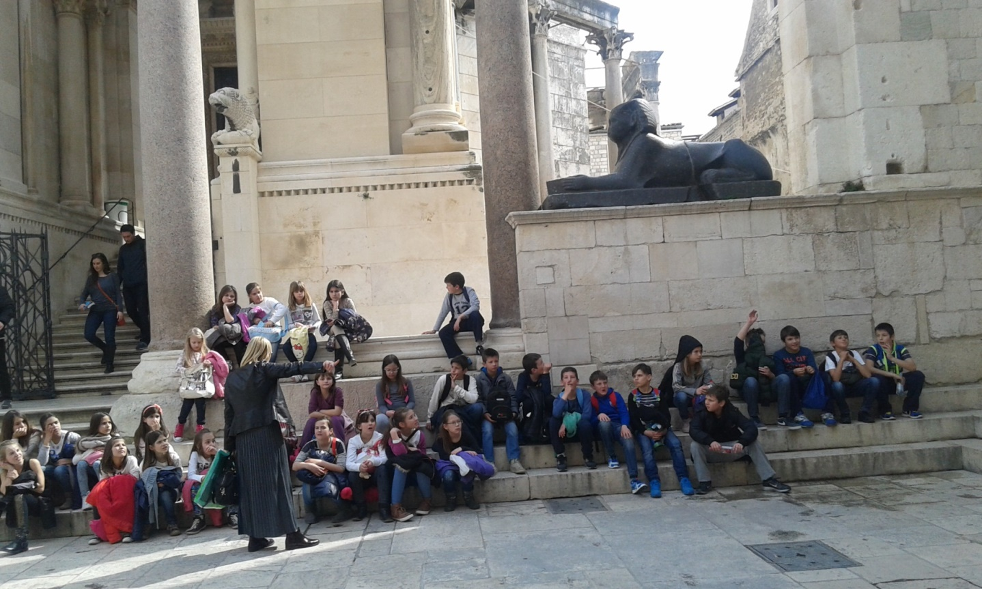
Na Peristilu - učiteljica Ines Popović objašnjava...

Slide 14
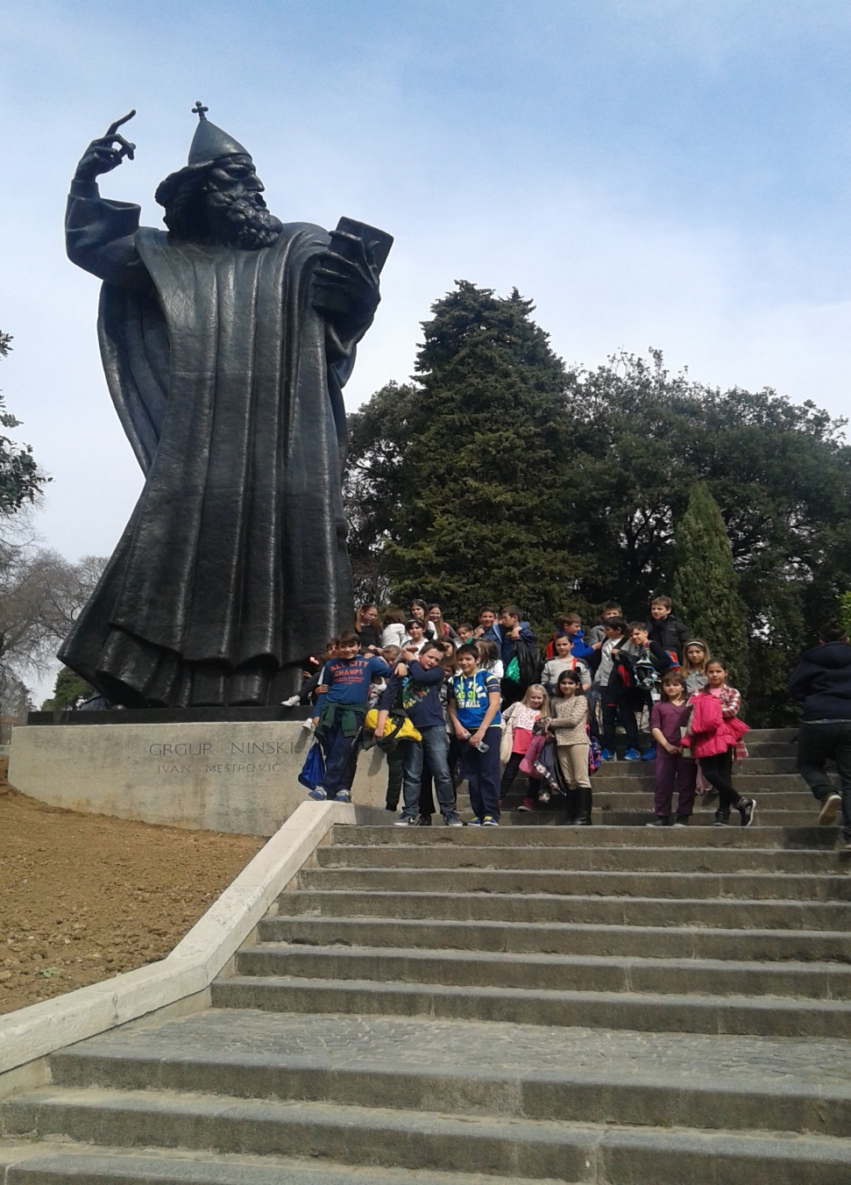
Nakon prolaza kroz Zlatna vrata na sjevernoj strani Dioklecijanove palače pozdravili smo obnovljenog Grgura Ninskog.

Slide 15
PriredilE:
Ishodi IZUN:
Razumjeti važnost središta županije za život ljudi
Upoznavanje sa životom i običajima kroz povijest svoje županije
Obraditi i utvrditi znanja o razvoju mjesta i županije kroz hrvatsku povijest
Razviti zanimanje za zavičajnu prošlost kao i za prošlost Hrvatske
Imenovati važne kulturno povijesne spomenike u županiji
Nevenka Džeko i
Ines Popović

